Slide 1
Presentación de página web

Slide 2
App: Granja del campo: las potrancas
Esta página se crea con el fin de promocionar una granja que vende tanto animales de granja como los productos derivados de los mismos.
Su funcionalidad será exclusivo para la venta de los productos de la granja: "Las potrancas".
Tendrá un modo fácil de usarse para que el comprador tenga esa accesibilidad a nuestros productos sin complicaciones.

Slide 3
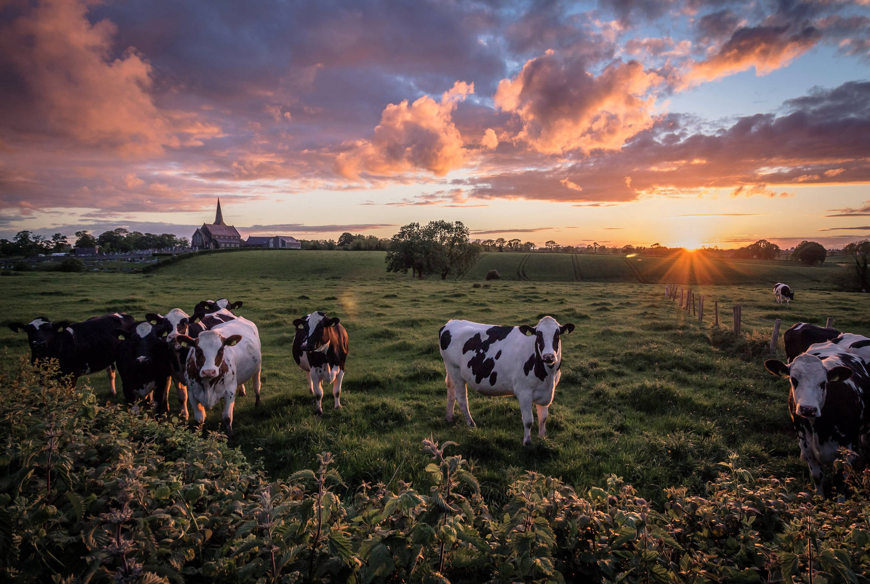
Bienvenidos

Slide 4



Animales
Productos Animal
Cultivos
Contacto: tel. 298 – 138 - 5607

Slide 5
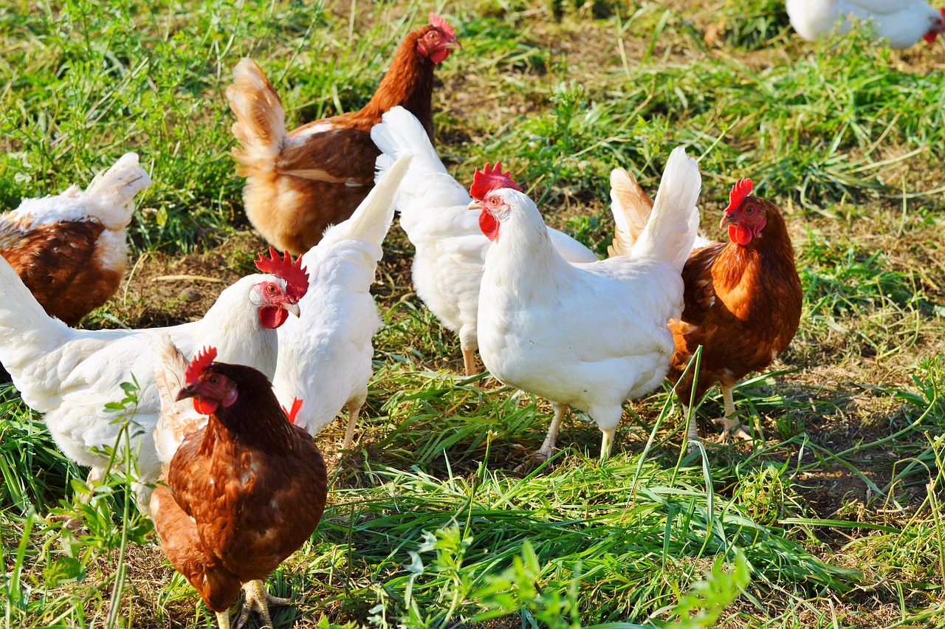
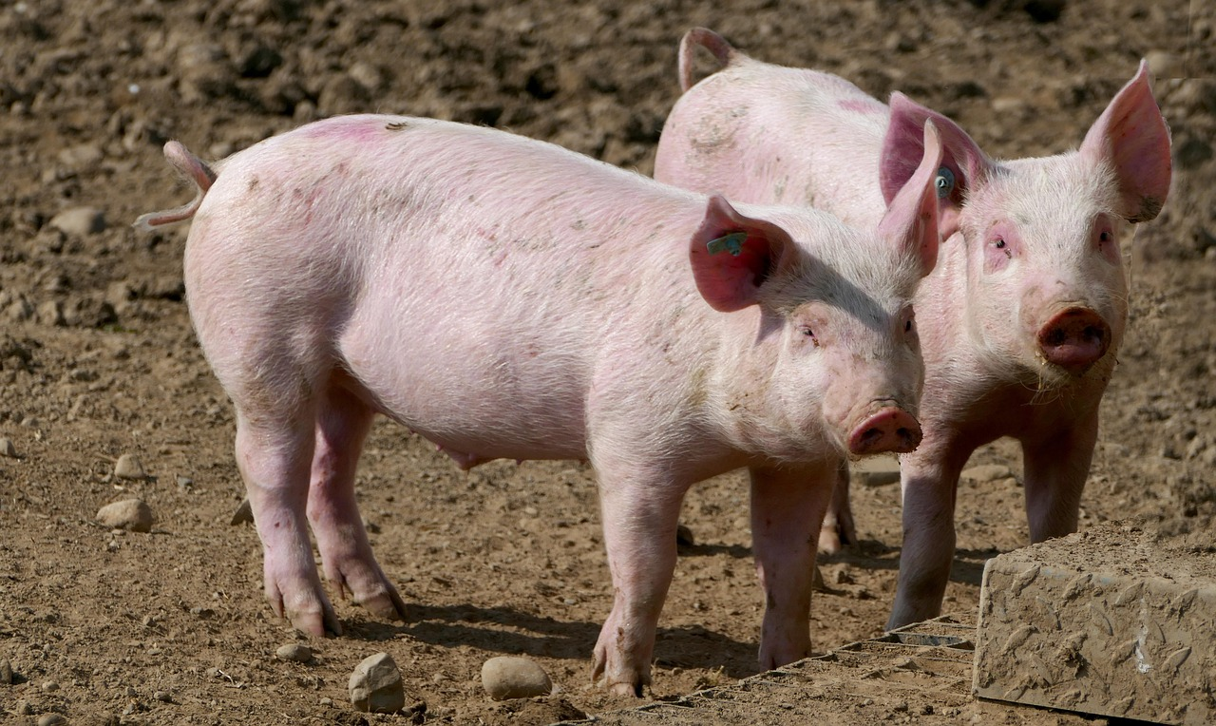
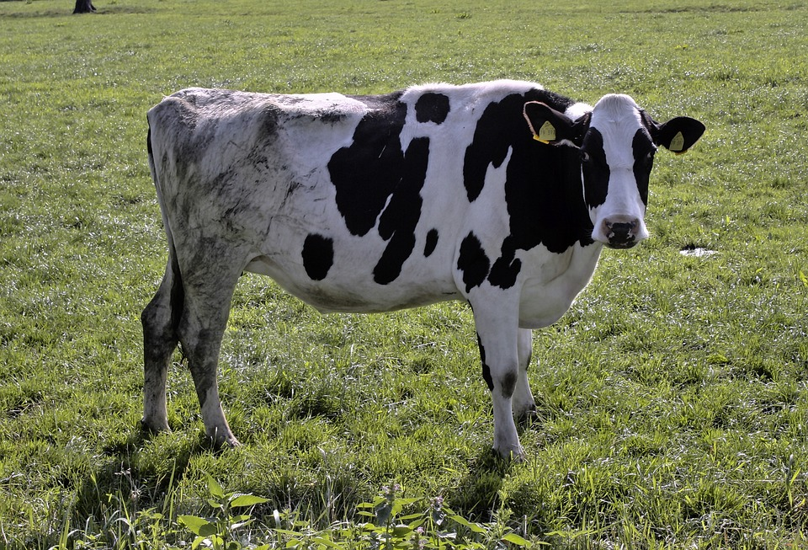
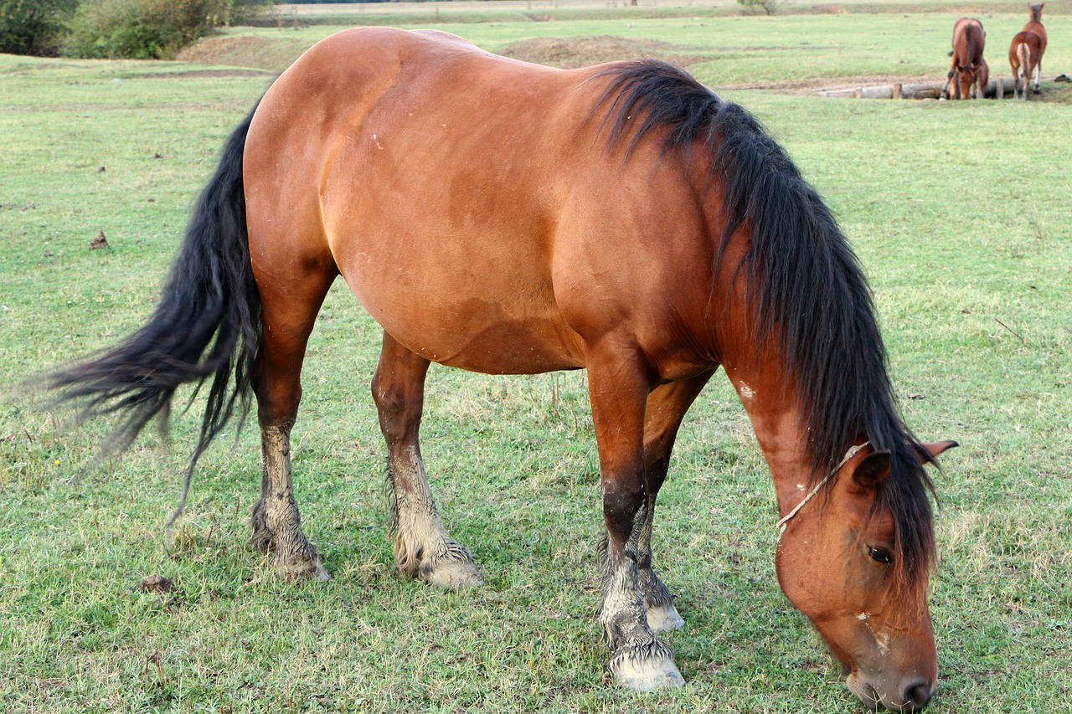
Problema
Animales
-Gallinas
Brecha de mercado: pocos productos en el mercado, si es que hay alguno, ayudan a los clientes como lo hacemos nosotros
Clientes: El 66 % de los consumidores de EE. UU. invierte dinero en varios productos que solo resuelven su problema de manera parcial.
Finanzas: los millennials representan aproximadamente un cuarto de los 48 mil millones de dólares invertidos en 2018 en otros productos
Costes: pérdida de productividad que cuesta a los consumidores miles de dólares
Facilidad de uso: los clientes quieren algo fácil de usar que ayude a facilitar su vida
-Cerdos
-Vacas
-Caballos

Slide 6
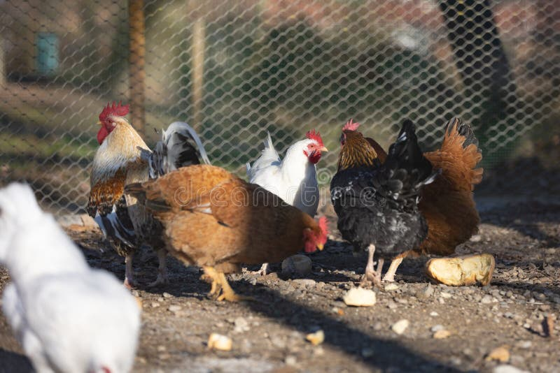
Problema
Gallinas
Peso: 2 a 5 kilogramos, aprox.
Tamaño: Mide entre los 40 a 50 centímetros.
Raza: Gallina guinea.
Descripción
Se vende mayoreo o por pieza, están completamente sanas, bien supervisadas, vacunadas y solo consumen alimento de acuerdo a su dieta
Gallina
Brecha de mercado: pocos productos en el mercado, si es que hay alguno, ayudan a los clientes como lo hacemos nosotros
Clientes: El 66 % de los consumidores de EE. UU. invierte dinero en varios productos que solo resuelven su problema de manera parcial.
Finanzas: los millennials representan aproximadamente un cuarto de los 48 mil millones de dólares invertidos en 2018 en otros productos
Costes: pérdida de productividad que cuesta a los consumidores miles de dólares
Facilidad de uso: los clientes quieren algo fácil de usar que ayude a facilitar su vida
Precio: $45 c/u
Puntuación
Comprar
Mensajes …..

Slide 7
Problema
Regístrate
Nombre:​
Correo:​
Núm.. Telefónico:​
Dirección:​
Producto:​
Cantidad:​
​
Forma de pago:​
Transacción Efectivo​
Núm. Cuenta: Cantidad:​
Asunto: Adelanto:​
​
Atrás Siguiente
Brecha de mercado: pocos productos en el mercado, si es que hay alguno, ayudan a los clientes como lo hacemos nosotros
Clientes: El 66 % de los consumidores de EE. UU. invierte dinero en varios productos que solo resuelven su problema de manera parcial.
Finanzas: los millennials representan aproximadamente un cuarto de los 48 mil millones de dólares invertidos en 2018 en otros productos
Costes: pérdida de productividad que cuesta a los consumidores miles de dólares
Facilidad de uso: los clientes quieren algo fácil de usar que ayude a facilitar su vida

Slide 8
Nuestra competencia
Pago realizado con excito
Comprobante – Factura
Proveedor: Dirección de Entrega:
Granja o rancho: Cliente:
Tel. Tel.
Dirección: Dirección:
Ciudad: Ciudad:
Fecha venta / Fecha entrega
Productos: Cerdos 1 …...............$200
Gallinas 2 …..............$90
Monto total:…...........................................$290
Autorización: Otros:
Fecha:
El precio de nuestro producto es inferior al de otras empresas del mercado.
El diseño es sencillo y fácil de usar, en comparación con los diseños complejos de los competidores.
El principal atractivo de nuestro producto para nuestros consumidores es la asequibilidad
El producto de la empresa A es más caro
El producto de las empresas B y C es costoso e incómodo de usar
El producto de las empresas D y E es asequible, pero incómodo de usar
Descargar
Salir...

Slide 9
Animales
Productos Animal
Cultivos
Contacto: tel. 298 – 138 - 5607

Slide 10
Productos Animal
Huevos
Precio por cono …......................... $75 c/u
Precio por pieza …........................ $4 c/u
Leche
Precio por galón (5L)…..................$50 c/u
Precio por litro …........................... $ 10c/u
Puntuación:
Comprar
Mensajes …..

Slide 11
Problema
Regístrate
Nombre:​
Correo:​
Núm.. Telefónico:​
Dirección:​
Producto:​
Cantidad:​
​
Forma de pago:​
Transacción Efectivo​
Núm. Cuenta: Cantidad:​
Asunto: Adelanto:​
​
Atrás Siguiente
Brecha de mercado: pocos productos en el mercado, si es que hay alguno, ayudan a los clientes como lo hacemos nosotros
Clientes: El 66 % de los consumidores de EE. UU. invierte dinero en varios productos que solo resuelven su problema de manera parcial.
Finanzas: los millennials representan aproximadamente un cuarto de los 48 mil millones de dólares invertidos en 2018 en otros productos
Costes: pérdida de productividad que cuesta a los consumidores miles de dólares
Facilidad de uso: los clientes quieren algo fácil de usar que ayude a facilitar su vida

Slide 12
Nuestra competencia
Pago realizado con excito
Comprobante – Factura
Proveedor: Dirección de Entrega:
Granja o rancho: Cliente:
Tel. Tel.
Dirección: Dirección:
Ciudad: Ciudad:
Fecha venta / Fecha entrega
Productos: Huevos 1cono …................$75
Leche Galones 2 …............$100
Monto total:….................................................$175
Autorización: Otros:
Fecha:
El precio de nuestro producto es inferior al de otras empresas del mercado.
El diseño es sencillo y fácil de usar, en comparación con los diseños complejos de los competidores.
El principal atractivo de nuestro producto para nuestros consumidores es la asequibilidad
El producto de la empresa A es más caro
El producto de las empresas B y C es costoso e incómodo de usar
El producto de las empresas D y E es asequible, pero incómodo de usar
Descargar
Salir...

Slide 13
Animales
Productos Animal
Cultivos
Contacto: tel. 298 – 138 - 5607

Slide 14
Cultivos
Maiz
Precio por cono …......................... $75 c/u
Precio por pieza …........................ $4 c/u
Pasto
Precio por galón (5L)…..................$50 c/u
Precio por litro …........................... $ 10c/u
Puntuación:
Comprar
Mensajes …..

Slide 15
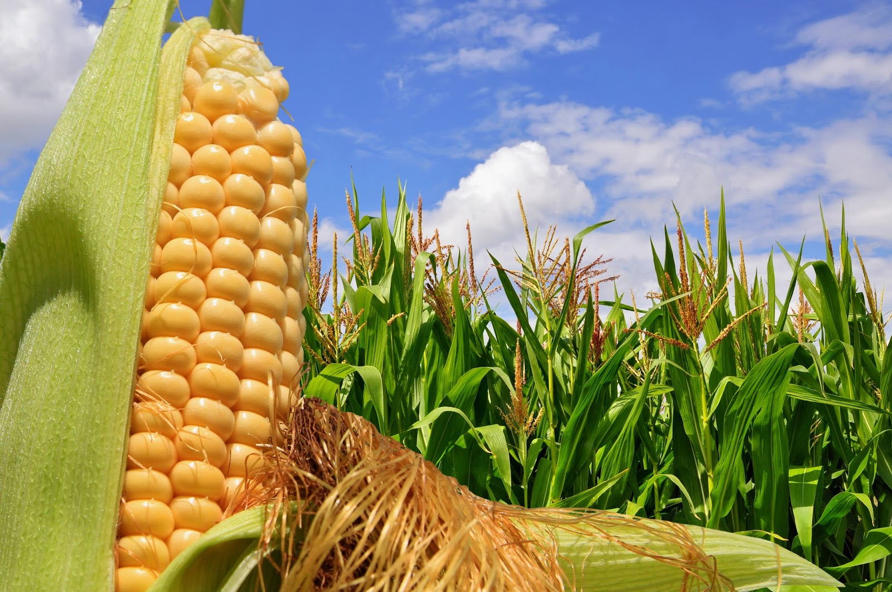
Problema
Maiz
Maiz
Descripción
El maiz lo vendemos por:
1- Kilogramo …...........................$30
2- Costal …..................................$285
Su consumo puede ser para alimento de gallinas, masa u otros usos. Si se desea alguna cantidad mayor o menor del maiz, nos puede enviar un mensaje
Brecha de mercado: pocos productos en el mercado, si es que hay alguno, ayudan a los clientes como lo hacemos nosotros
Clientes: El 66 % de los consumidores de EE. UU. invierte dinero en varios productos que solo resuelven su problema de manera parcial.
Finanzas: los millennials representan aproximadamente un cuarto de los 48 mil millones de dólares invertidos en 2018 en otros productos
Costes: pérdida de productividad que cuesta a los consumidores miles de dólares
Facilidad de uso: los clientes quieren algo fácil de usar que ayude a facilitar su vida
Precio: $30 Kg.
Puntuación
Comprar
Mensajes …..

Slide 16
Conclusión
Esperamos haya sido de su agrado nuestra presentación, esta fue la representación de cómo se verá aun futuro nuestra primera pagina web.
Explicamos de la manera más metódica para que fuera sencillo de entender y explicar a los demás el funcionamiento de la app.

Slide 17

Gracias
El equipo: La potrancas, le agradece la atención prestada.
Integrantes:
Karime Scarlett Sanchez Ruiz
Karol Paola Cruz Cervantes
Erika Fabiola Cervantes Nicolas
Vanessa Rodríguez Hermosillo

